Slide 1
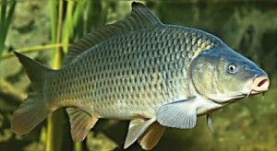
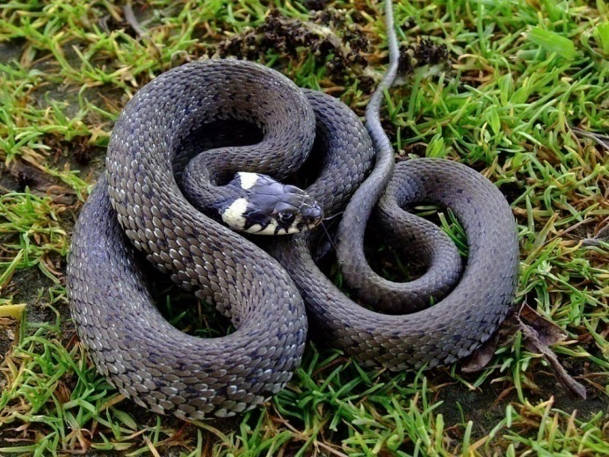
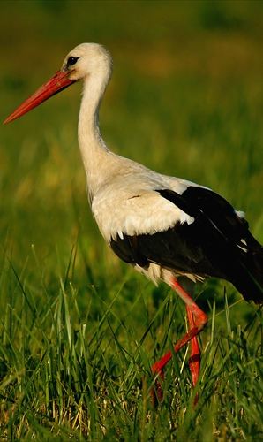
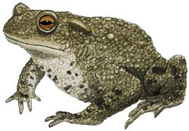
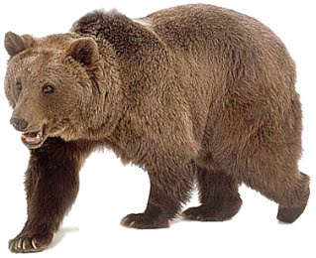
POVRCH TELA STAVOVCOV

Slide 2
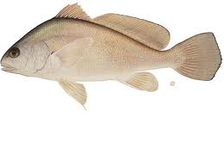
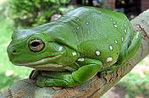
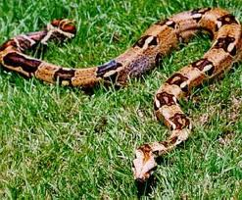
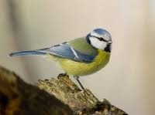
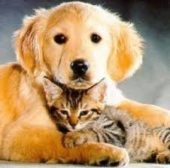
TRIEDENIE STAVOVCOV
RYBY
OBOJŽIVELNÍKY
PLAZY
VTÁKY
CICAVCE

Slide 3
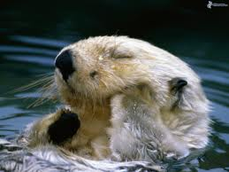
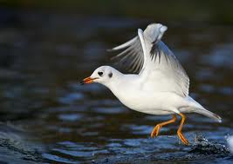
Telo stavovcov je pokryté ??????.

Slide 4
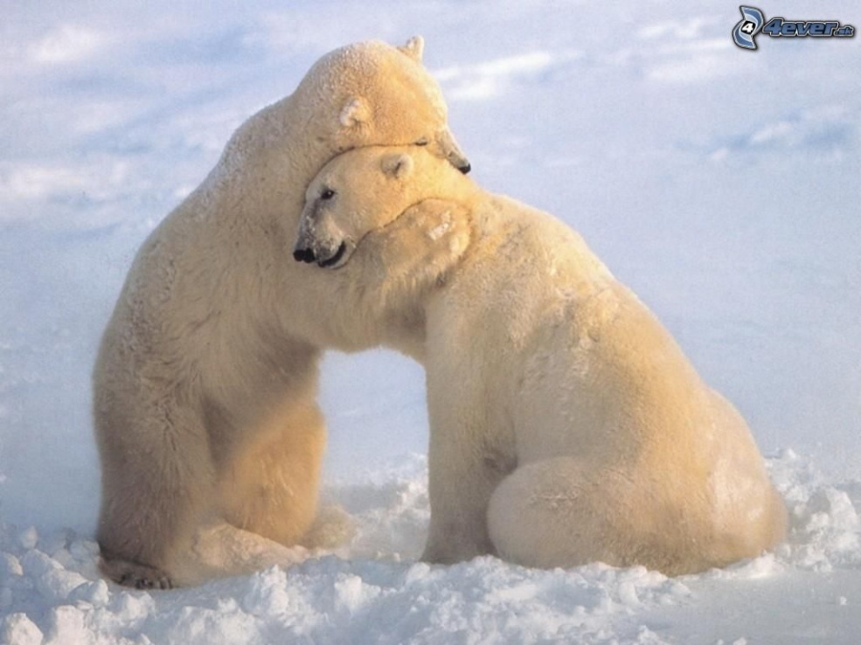
FUNKCIE KOŽE

Slide 5
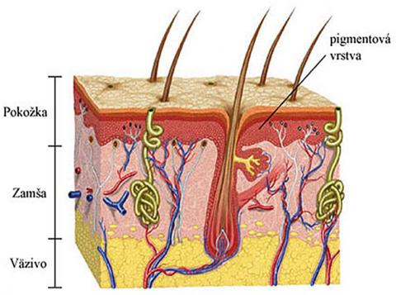
VRSTVY KOŽE

Slide 6
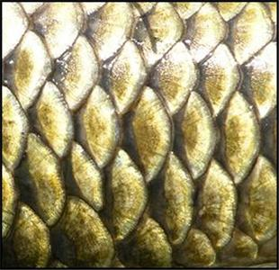
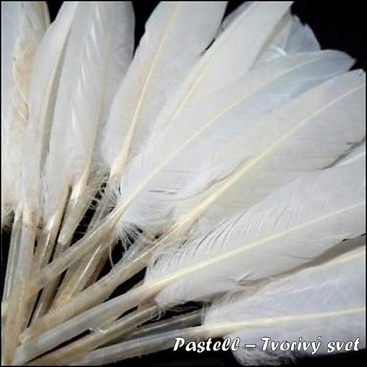
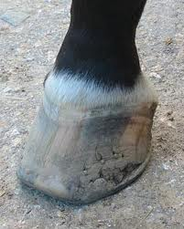
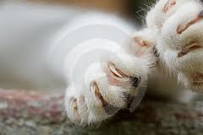
KOŽNÉ A ROHOVINOVÉ ÚTVARY

Slide 7
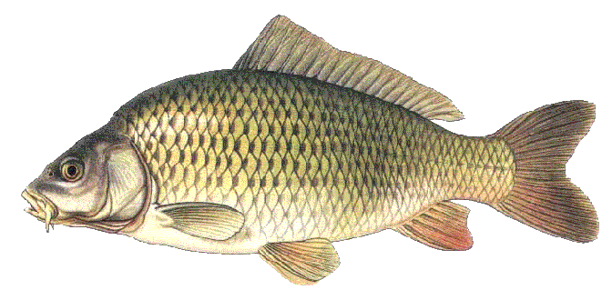

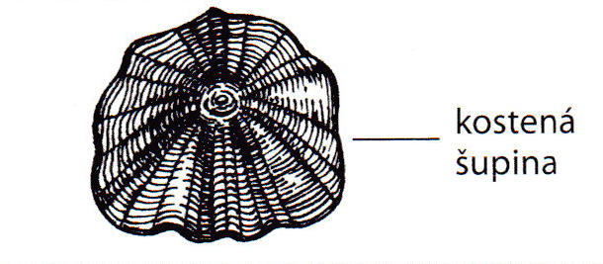
RYBY

Slide 8
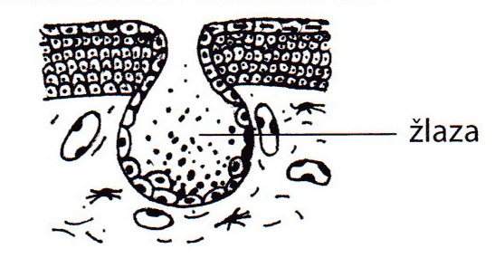
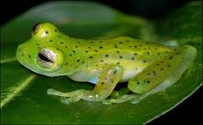
OBOJŽIVELNÍKY

Slide 9
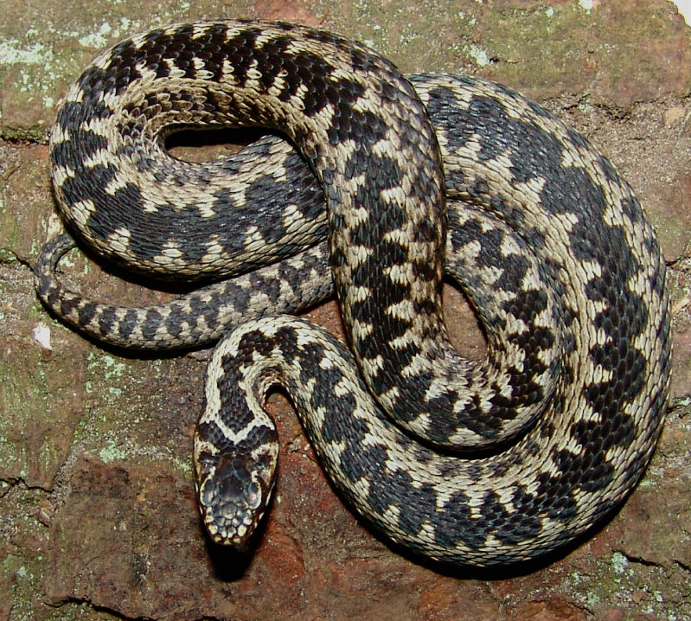
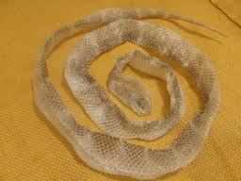
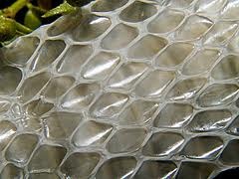
PLAZY

Slide 10
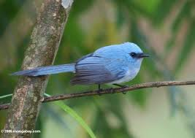
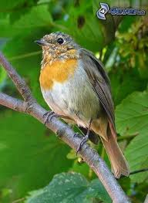
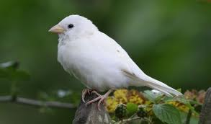
VTÁKY

Slide 11
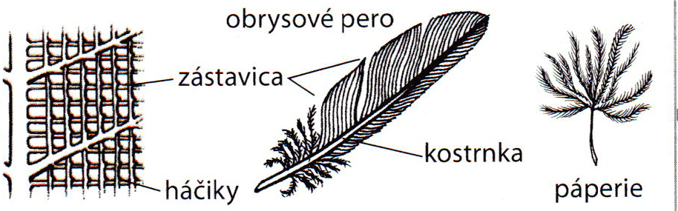

Slide 12
VRCHNÉ = OBRYSOVÉ
SPODNÉ = PÁPERIE
Na krídlach sú LETKY
PERIE
Na chvoste KORDMIDLOVÉ perá

Slide 13
STAVBA VTÁČIEHO PERA
brko

Slide 14

FIXÁCIA:
Zistite, či je uvedená informácia pravdivá, alebo nepravdivá. Nepravdivú informáciu oprav.

Slide 15
Povrch tela stavovcov tvorí zamša.
K stavovcom patria ryby, mäkkýše, obojživelníky, vtáky
Šupina a perie sú rohovinové útvary.
Obojživelníky majú suchú kožu, ktorá im umožňuje dýchanie.
Ryby majú šupiny pokryté slizom.

Slide 16
K jednotlivým častiam vtáčieho pierka patrí: brko, kostrnka, zástavica

